Slide 1
الصفات التي لا ضد لها

Slide 2
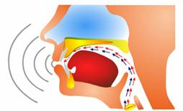
درس الصفير واللين

Slide 3
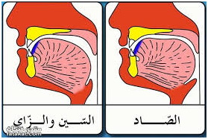

Slide 5
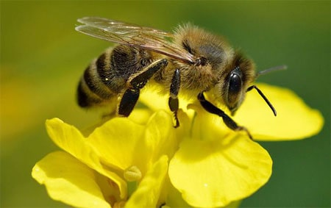
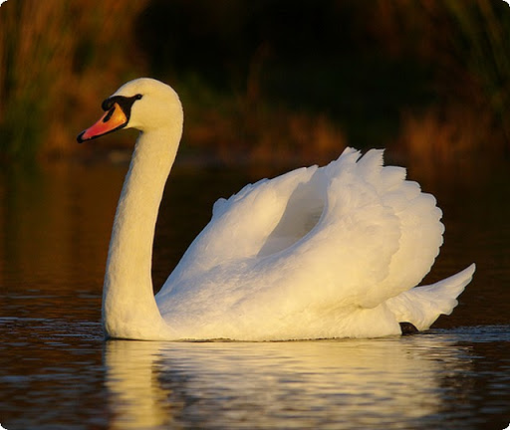
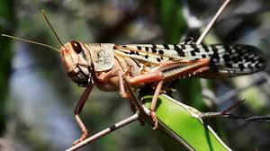

Slide 7
نشاط إثرائي ( ١)

Slide 10
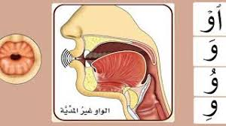
خوف
فرعون

Slide 11
صيف
البيت
قريش

Slide 13
نشاط إثرائي ( ٢)

Slide 14
نشاط ختامي ( ١)
تلميذتي الجميلة...قومي بترتيب حروف الصفير الآتية حسب القوة

Slide 15
نشاط ختامي
٢
وضحي سبب الآتي:
١- الحدة في صفة الصفير
٢- وصف الياء والواو الساكنتان المفتوح ما قبلهما بصفة اللين

